Slide 1
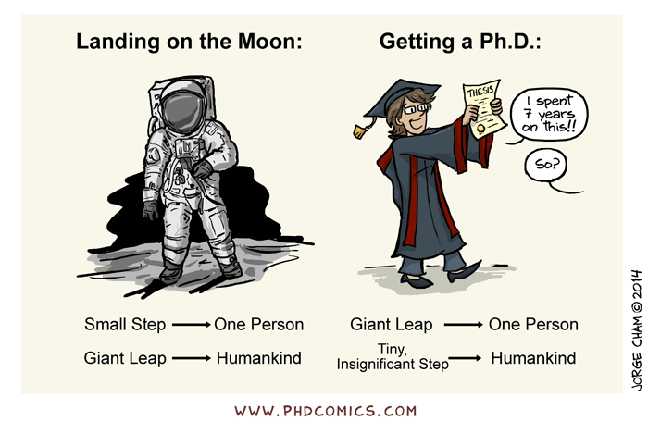
Úvod do studia

Slide 2
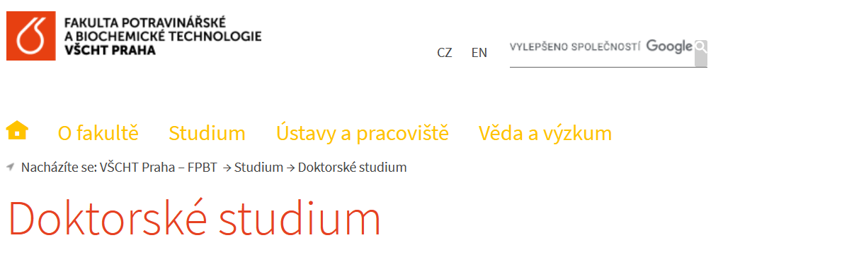
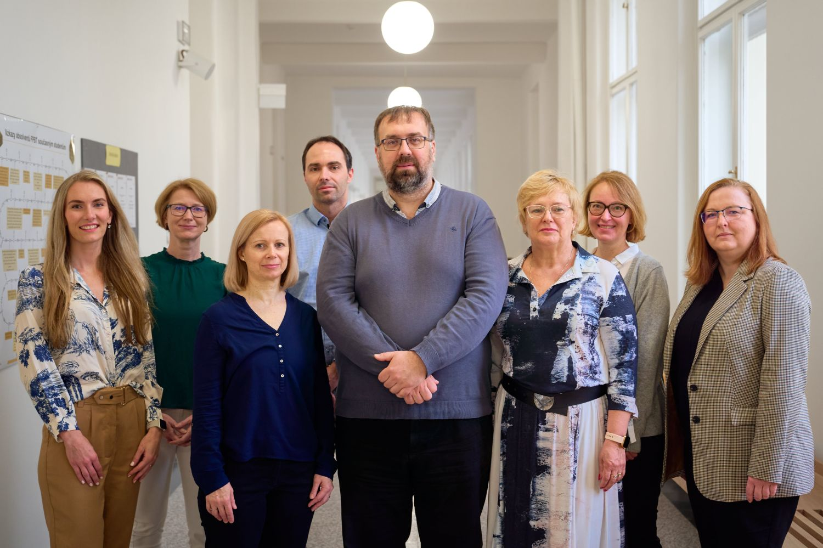
Potřebné formuláře/dokumenty – rady aj.
Náš/Váš tým:
Děkan FPBT: doc. Ing. Aleš Rajchl, Ph.D.
Proděkan pro VaV: doc. Ing. Jan Kyselka, Ph.D.
Tajemnice fakulty: Mgr. Blanka Morchová
Doktorské studium: Mgr. Jana Havlová
https://fpbt.vscht.cz/fakulta/dekanat
https://fpbt.vscht.cz/studium/doktorske-studium

Slide 3
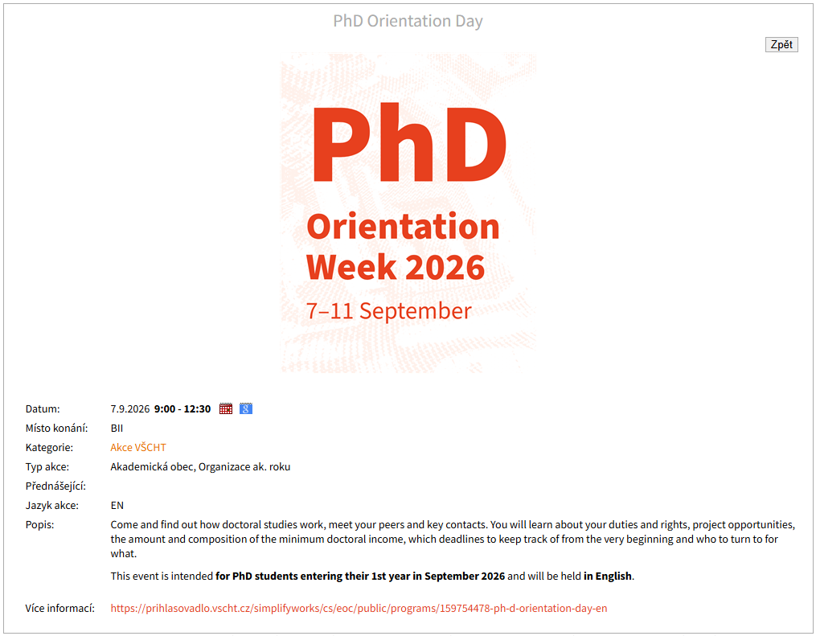
https://phd.vscht.cz/home/pro-doktorandy

Slide 4

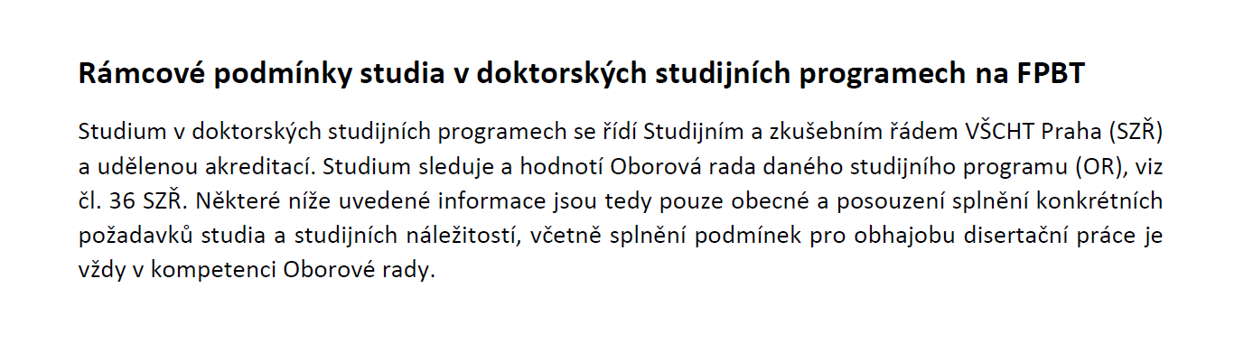
PhD studium na FPBT
Studijní a zkušební řád VŠCHT Praha
Úzká spolupráce se školitelem, Oborová rada
ISP – individuální studijní plán
40 hod. týdně – není-li se školitelem domluveno jinak
30 pracovních dní volna
4 roky standardního studia

Slide 5
Novela Zákona o VŠ č. 52/2025 Sb.
Novela Zákona o vysokých školách (ZoVŠ): zvýšení efektivity a kvality DS
  důraz na dokončování ve standardní době studia (optimalizace průběhu DS)
  důraz na ověřování postupu v práci na dizertačním tématu (Kv1, Kv2)
účinnost od 1.3.2025
  umožnění zrušení (základní části) SDZ pro nově nastupující doktorandy
    způsob zakončení doktorského studia - povinně jen obhajoba dizertační práce
    Přechodné ustanovení novely ZoVŠ: nadřazení zrušení SDZ nad akreditací, ale jen pro studenty zapsané po 1/9/2025
účinnost od 1.9.2025
  garantovaný doktorský studijní příjem v min. výši dané zákonem
https://www.e-sbirka.cz/sb/2025/52?zalozka=text
https://www.zakonyprolidi.cz/cs/2025-52
Notes:
Novela nám dava 1) důraz na dizertační práce, 2) zefektivnění DS – 4 roky

Slide 6
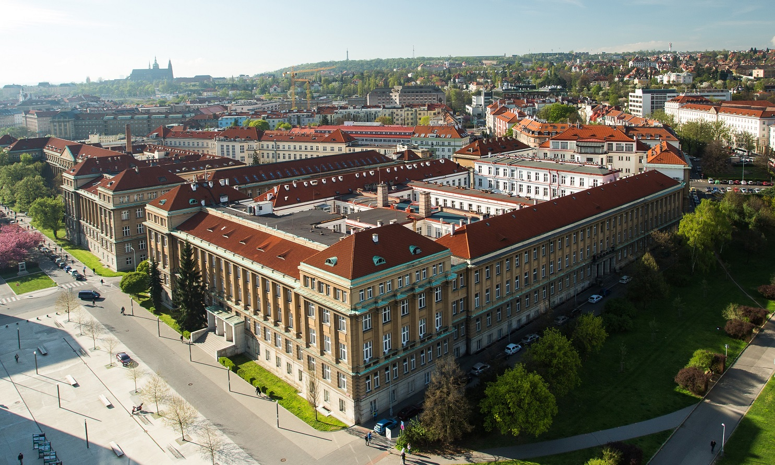
Zákon č. 111/1998 Sb. Zákon o vysokých školách a o změně a doplnění dalších zákonů (zákon o vysokých školách)
Zákon č. 52/2025 Sb. Zákon, kterým se mění zákon č. 111/1998 Sb., o vysokých školách a o změně a doplnění dalších zákonů (zákon o vysokých školách), ve znění pozdějších předpisů, a další související zákony
Účinný od 1. 3. 2025
https://www.e-sbirka.cz/sb/2025/52?zalozka=text
https://www.zakonyprolidi.cz/cs/2025-52

Slide 7
§ 47 Doktorský studijní program
Samostatná tvůrčí činnost v oblasti výzkumu nebo vývoje
Standardní doba studia je nejméně tři a nejvýše čtyři roky
Ukončení státní závěrečnou zkouškou = obhajoba disertační práce
Disertační práce musí zahrnovat původní výsledky tvůrčí činnosti studenta předkládajícího disertační práci uveřejněné způsobem obvyklým pro uveřejňování výsledků výzkumu, vývoje
Součástí disertační práce může být patentová přihláška vynálezu nebo jiný aplikačně realizovaný výsledek výzkumu, vývoje nebo inovací
Absolventům studia v doktorských studijních programech se uděluje akademický titul "doktor" (ve zkratce "Ph.D." uváděné za jménem).
Studium v doktorském studijním programu sleduje a hodnotí oborová rada (viz vnitřní předpis VŠ nebo její fakulty s akreditací studijního programu), předsedou oborové rady je garant doktorského studijního programu
https://www.e-sbirka.cz/sb/2025/52?zalozka=text
https://www.zakonyprolidi.cz/cs/2025-52

Slide 8
§ 91 Stipendia přiznávaná vysokou školou
§ 91a Doktorský studijní příjem a doktorské stipendium – znění účinné až od 1. 9. 2025
(4) Zahájení řízení ve věci doktorského stipendia doručením žádosti studenta VŠ; lze je zahájit i z moci úřední, jde-li o snížení, zvýšení nebo odnětí doktorského stipendia.
Doktorské stipendium se přiznává zvlášť na každý akademický rok nebo jeho část po standardní dobu studia, a to i na období prázdnin; doktorské stipendium lze přiznat i zpětně.
Pro účely určení výše doktorského stipendia podle odstavce 3 se za minimální měsíční mzdu považuje její výše platná a účinná v den 1. července kalendářního roku, v němž na dané vysoké škole začíná akademický rok, pro který má být doktorské stipendium přiznáno.
(5) Zapíše-li se přijatý uchazeč o studium tentýž den do studia ve více doktorských studijních programech, v nichž splňuje podmínky podle odstavce 2, nárok na doktorské stipendium podle odstavce 3 může pro tutéž dobu uplatnit žádostí podle odstavce 4 pouze v jednom ze studijních programů, který si sám určí. Student může volbu studijního programu podle věty první změnit před skončením studia v daném studijním programu pouze tehdy, bude-li mu na jeho žádost přiznané stipendium vysokou školou odňato.
(6) Dosahuje-li doktorský studijní příjem studenta minimální měsíční mzda * 1,2 nebo student závažným způsobem neplní studijní povinnosti , nemusí být doktorské stipendium přiznáno a již přiznané doktorské stipendium může být sníženo nebo odňato.
https://www.e-sbirka.cz/sb/2025/52?zalozka=text
https://www.zakonyprolidi.cz/cs/2025-52

Slide 9
§ 91 Stipendia přiznávaná vysokou školou
§ 91a Doktorský studijní příjem a doktorské stipendium znění účinné až od 1. 9. 2025
(7) Podrobnosti podmínek pro přiznání, snížení, zvýšení nebo odejmutí doktorského stipendia a pravidla pro určení jeho výše stanoví veřejné a státní vysoké školy ve stipendijním řádu
(9) Spolupracující zaměstnavatel poskytuje vysoké škole bezodkladně informace o vzniku a zániku pracovního poměru nebo o rozhodné změně pracovní náplně studenta, o měsíční výši mzdy nebo platu studenta za práci podle odstavce 1 a o změnách této výše.
https://www.e-sbirka.cz/sb/2025/52?zalozka=text
https://www.zakonyprolidi.cz/cs/2025-52

Slide 10
Přechodná ustanovení
(17.) Ustanovení § 91a zákona č. 111/1998 Sb., ve znění účinném ode dne 1. září 2025, se nevztahuje na studenta doktorského studijního programu, který byl do studia daného studijního programu zapsán a jehož první období výuky v rámci daného studia započalo přede dnem 1. září 2025.
Tedy doktorandi zapsaní 1. července 2025 nemají na studijní stipendium nárok – neplatí pro VŠCHT Praha

Slide 11

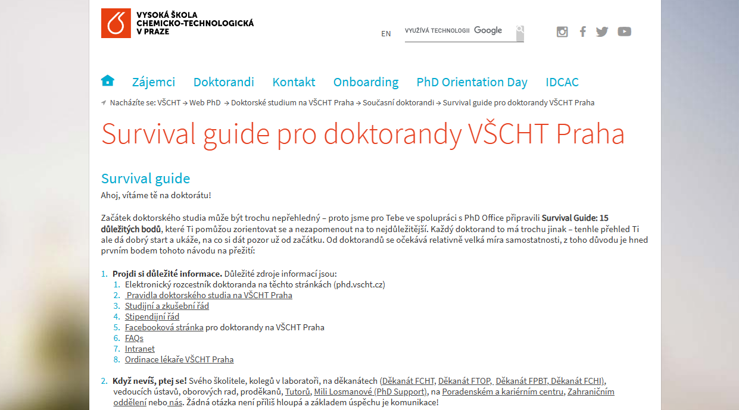
Návrh pracovního modelu přechodu k nového doktorského studia na VŠCHT Praha
Stávající studijní
povinnosti
2024/2025
https://phd.vscht.cz/home/pro-doktorandy/survival-guide

Slide 12
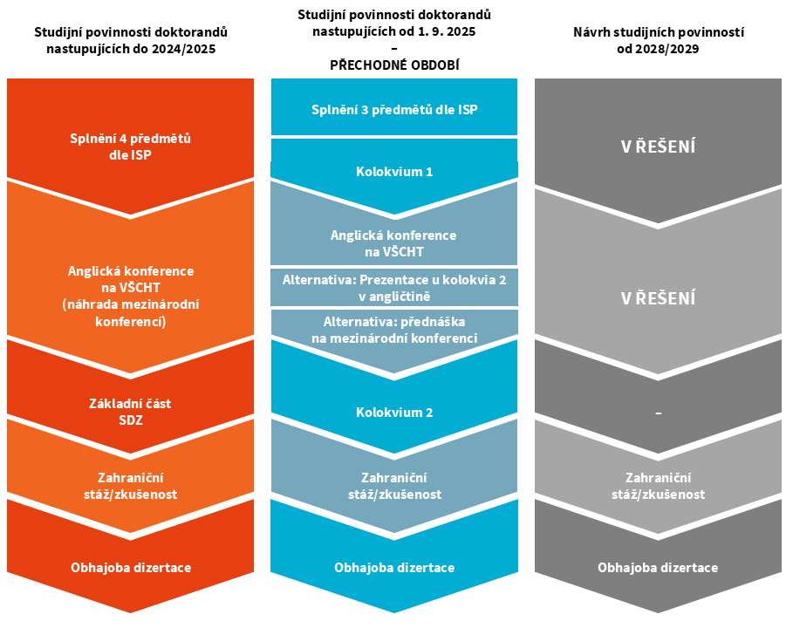

Slide 13
Restrukturalizace DS od 1. 9. 2025
zrušení základní části státní doktorské zkoušky (SDZ)
přidání Kv1 jako povinný předmět Modulu A – malá změna v akreditacích
možnost nahrazení anglické konference prezentací v AJ při Kv2 či přednáškou v min. rozsahu na mezinárodní konferenci (po odsouhlasení OR)
zavedení Kv2 jako kontrolního milníku postupu v práci na dizertačním tématu a možné formy ověření znalostí ze tří úžeji specifikovaných předmětových oblastí
https://phd.vscht.cz/home/pro-doktorandy/doktorske-studium/studijni-povinnosti

Slide 14
Restrukturalizace DS od 1. 9. 2025
malé změny ve stávajících akreditacích a úpravy stávajících povinností bez nutnosti změn v akreditacích pro doktorandy nastupující od 1.9.2025
1) malá změna ve stávajících akreditacích:
  přidání povinného odborného předmětu Kolokvium 1 (Kv1) do modulu A do všech DSP
2) úpravy stávajících povinností bez nutnosti změn v akreditacích
  složit zkoušky ze zbývajících 3 odborných předmětů (jednotlivé zkoušky nebo souhrnně při Kv2)
  absolvovat Kv2 jako kontrolní milník postupu v práci na dizertačním tématu a ověření připravenosti k obhajobě
  možnost alternativního splnění povinnosti Anglické konference doktorandů
  zakončení studia v podobě závěrečné obhajoby s odbornou debatou – dáno novelou nad akreditací
  získávání pedagogických kompetencí v min. rozsahu – upřesnění požadavků OR
  postup v dizertačním projektu – upřesnění požadavků OR
https://phd.vscht.cz/home/pro-doktorandy/doktorske-studium/studijni-povinnosti

Slide 15
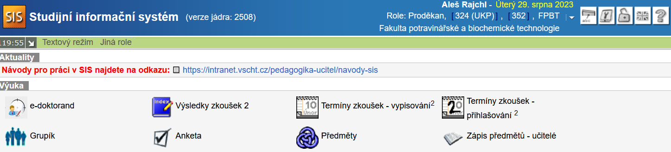
Požadavky oborový rad na ISP a předměty v modulech A, B od 1. 9. 2025
https://phd.vscht.cz/files/uzel/109607/0001~~MzIwMo03sIg3sogPyD-6LzElsSy7Utc_KL7s6MLU5Iy8SgWX4ID4tMy8xBwA.xlsx

Slide 16

Harmonogram – kontrolní body doktorského studia pro přechodové období
Restrukturalizace DS od 1. 9. 2025
Stávající DSP
2024/2025
Přechodové období
pro nově nastupující od
1.9.2025
Reakreditace
DSP 2028/2029
Sestavení
ISP
Kolokvium 1
únor
Kolokvium 2
květen/ev. srpen
Obhajoba spojená se rozpravou
1
2
3
4
ročník
semestr
1. zimní
2. letní
3. zimní
4. letní
5. zimní
6. letní
7. zimní
8. letní
Hodnocení e-doktorand
Hodnocení e-doktorand
Hodnocení e-doktorand
Odborné předměty (Kv1 + 3 dle výběru)
plánování a realizace zahraniční stáže

Slide 17
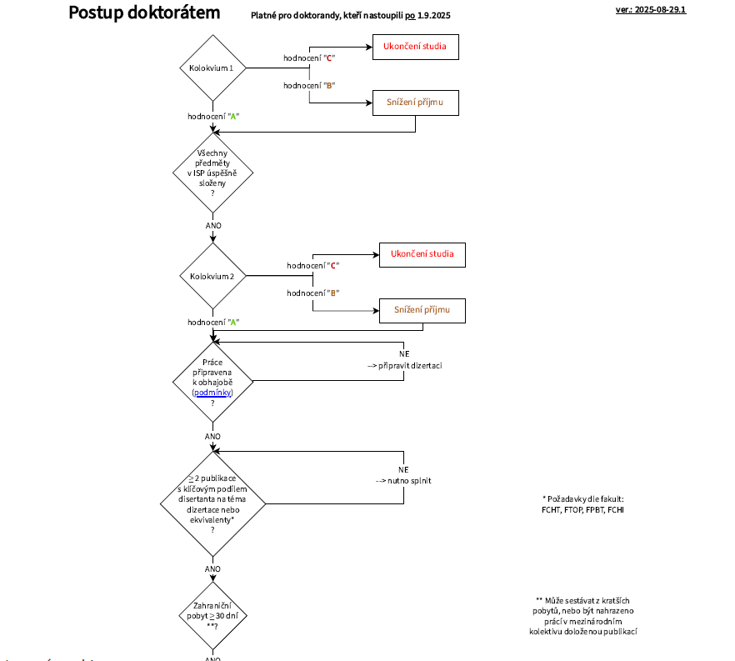
Harmonogram – kontrolní body v první 2 letech DSP studia v rámci přechodového období (2 kolokvia, výroční hodnocení v SIS/e-doktorand)
Postup DSP studiem pro studenty, kteří nastoupili 1. 9. 2025
https://phd.vscht.cz/home/pro-doktorandy/doktorske-studium/studijni-povinnosti

Slide 18
Návrh podoby Kolokvia 1
Náplň Kolokvia 1 (Kv1):
Prezentace (10 min) studenta shrnující hlavní body disertace tj. rešerše, metodika
15-20 minut diskuse
smysl Kv1:
Z pohledu studenta: sumarizace 5-ti měsíční přípravy na řešené téma dizertace
Z pohledu komise Kv1:
ověření měkkých a tvrdých dovednosti - v případě zjištění nedostatků bude upravena volba předmětů/kurzů v individuálním studijním plánu (ISP), vymezení užších oblastí ze tří předmětů pro Kv2
poskytnutí zpětné vazby doktorandovi a školiteli, doporučení konzultací, změna metodiky…
termín:
únor prvního semestru
Komise Kv1:
školitel,
školitel specialista, konzultant
člen/ové OR
bez osobní vazby
ostatní PhD studenti
otevřené jednání
Povinnost PhD studenta v rámci Kv1:
Prezentace 1: 10 minut shrnující hlavní body disertace: rešerše, motivace, metodika, cíle
Vědecká debata na téma disertace
Výstup Kv1: doporučení komise:
Zelená: pokračovat, doporučení tří předmětových oblastí pro kolokvium Kv2
Oranžová: nasměrování/modifikace ISP, popř. změna tématu,doporučení tří oblastí zájmu pro kolokvium K2, možnost snížení stipendia
Červená: nepokračovat, odnětí stipendia

Slide 19
Návrh podoby Kolokvia 2
Náplň Kolokvia 2 (Kv2):
Prezentace studenta (angl ?)(10 min) shrnující hlavní body postupu disertace tj. rešerše, metodika
15-20 minut diskuse, v rámci níž se ověří znalosti ze 3 předmětů doporučených při Kv1 (do konce stávajících akreditací by se jednalo o úžeji určené oblasti ze 3 předmětů podle ISP), doporučení pro pokračování a dokončení disertace.
smysl Kv2:
Z pohledu studenta: sumarizace 2 let práce na dizertační práci, shrnutí dosavadních výsledků + plán na další dva roky, včetně plánu zahraniční stáže
Z pohledu komise K2: ohodnocení studenta z hlediska postupu zadané výzkumné práce, z hlediska sebevzdělávání jak odborného, tak i v jiných dovednostech, hodnotit také přístup školitele a jeho spolupráci se studentem, během diskuse ověření znalostí z předmětových oblastí doporučených při K1
termín:
Květen druhého ročníku, náhradní termín srpen druhého ročníku (ideálně stihnout před nástupem do třetího ročníku)
Složení komise Kv2:
školitel, školitel specialista,konzultant
člen(ové) OR
členové, kteří budou ověřovat znalosti ze tří oblastí daných při Kv1 a týkající se dizertace
otevřené jednání
Povinnost PhD studenta v rámci Kv2:
Prezentace: 10 minut (angl ?), shrne dosavadní postup vědecké části dizertační práce, plán a harmonogram zbývajících dvou let, včetně plánu stáže, vize dokončení a obhajoby varianta 4, 4+1/2, 4+1
Rozšíření debata ze tří oblastí týkající se dizertace
Výstup Kv2: doporučení komise:
Zelená: pokračovat
Oranžová: nesplnění doporučení z Kv1, možnost snížení stipendia
Červená: nepokračovat, odnětí stipendia

Slide 20
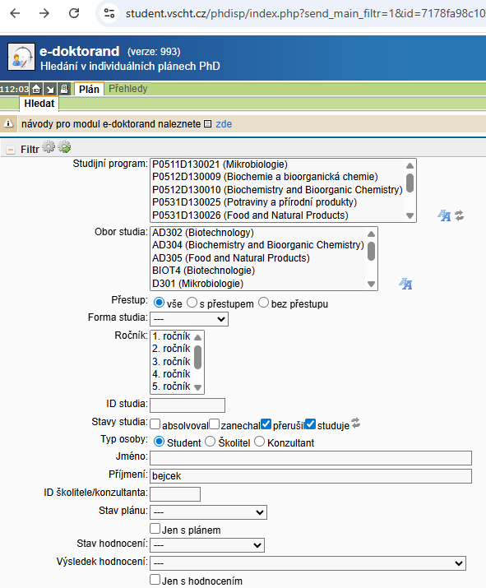
Výroční hodnocení
Na konci každého ročníku studia je student DSP ve stanoveném termínu povinen předložit školiteli prostřednictvím SIS/e-doktorand výroční zprávu.
i) Konec vyplňování a odevzdání – nastupující doktorandi | do 30 dnů od zápisu do studia
ii) Konec vyplňování a odevzdání – ostatní doktorandi | nejpozději 30 dnů před koncem aktuálního ročníku studia
Výroční zpráva se vkládá pomocí SIS/e-doktorand
Vykazovat pravdivě, pečlivě a včas!

Slide 21
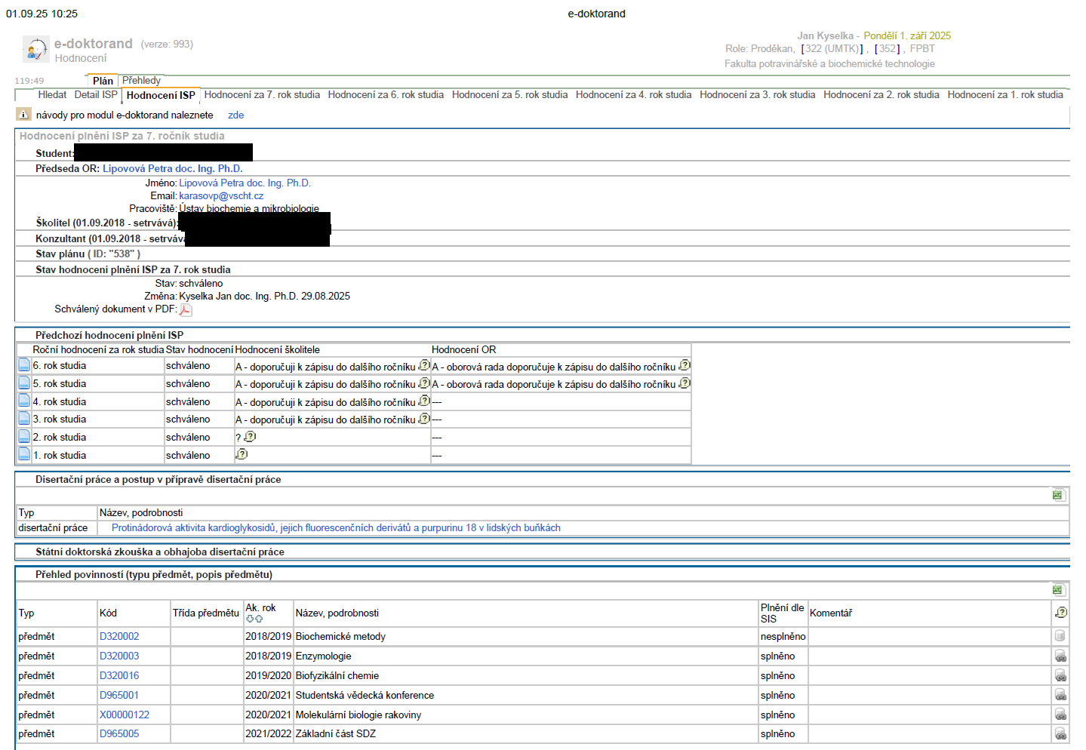
VH – ukázka ze SIS

Slide 22
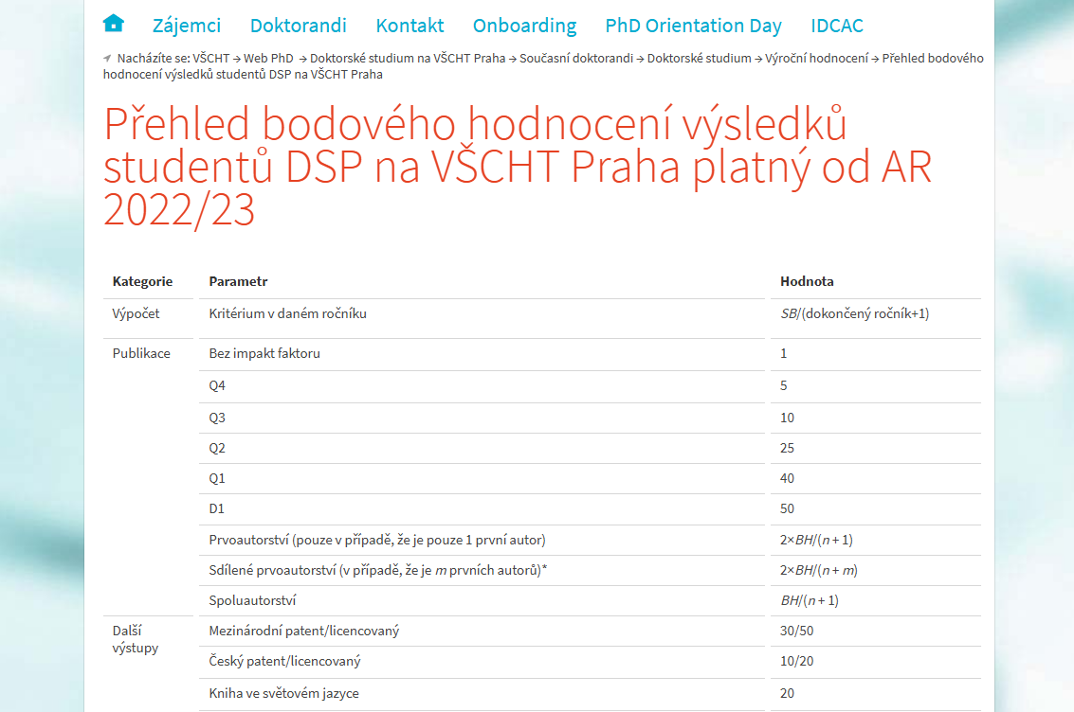
https://phd.vscht.cz/home/pro-doktorandy/doktorske-studium/e-doktorand/bodove-hodnoceni

Slide 23
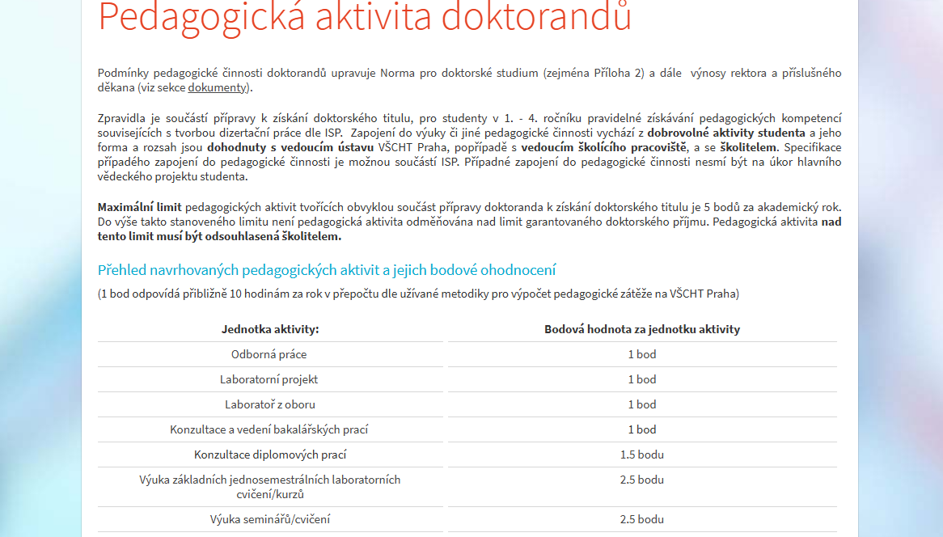
https://phd.vscht.cz/home/pro-doktorandy/doktorske-studium/pedagogika
https://phd.vscht.cz/files/uzel/108727/0001~~c4z3i7c0M4y3jDcyMDKN98svyk1UCChKLMtMyUlUKCjKV3AJVigzAgA.pdf?redirected

Slide 24
Finanční prostředky vyplácené do 1. 9. 2025
stipendia + z externích projektů (granty) + ceny a ocenění
stipendium nyní: měsíčně
základní - 7 700 Kč (nutno plnit studijní plán)
Navýšení pro rok 2023: 2 900,- (účelové stipendium vázané na oborovou IGU)
pedagogické - 3 500 Kč
Další možnosti
projekty interní grantové agentury VŠCHT (IGA) – VIGA, PIGA, SIGA
VIGA oborová 500 – 4 000 Kč (nástup 1. r. 1 500 Kč)
badatelská až 3 300 Kč (úspěšnost cca 65-85 %)
Votočkovo stipendium 6 000 Kč

Slide 25
Zajištění garantovaného příjmu doktorandů
Institucionální stipendium SI: Příspěvek „C“ MŠMT, odpovídá počtu slotů jak pro interní, tak pro externí
Interní SII: z financí školy (kombinace SVV, DKRVO)
Mzda (M) nebo stipendium (SIII) od školitele
VŠCHTSI
+
VŠCHT SII
školitel SIII
školitelM
Garantovaný
příjem doktoranda
+
=
11 920,- Kč
7 400,- Kč
7 600,- Kč
26 880,- Kč (26 920,- Kč)
Externí studenti ve „slotu“
VŠCHTSI
+
školitel SIII
školitelM
Garantovaný
příjem doktoranda
=
11 920,- Kč
14 960,- Kč
26 880,- Kč
Student plně hrazen školitelem:
  nevešel se při PŘ do „slotů“ pro SI
  Nastoupil mimo standardní PŘ
školitel SIII
školitelM
Garantovaný
příjem doktoranda
=
26 880,- Kč
Studenti v kombinované formě

Slide 26
Další potenciální příjem DSP studentů
Od 1. 9. 2025 změna v A1 projektech!
Grant Emila Votočka – na FPBT 5 až 8 slotů
A2 IGA (badatelský) zůstane zachována, ale v r. 2026 se snížila úspěšnost na cca 40 - 50 %. Potřebuji navýšit finance v rezervě!

Slide 27
